Slide 1
内容回顾：
基本概念：条件概率
条件概率的三个应用：
乘法公式：按时间排队
全概率公式：通过原因求结果
贝叶斯公式：已知结果，对其原因进行诊断

Slide 2
第一章 第五节
事 件 的 独 立 性

Slide 3
学习目标
基本概念：两个事件的相互独立性
多个事件的相互独立性
两两独立与相互独立的区别
相互独立事件的性质及应用

Slide 4
一、两事件的独立性
先看一个例子：掷两颗均匀骰子，
设
A = {第二颗掷出 6 点}，
B = {第一颗掷出 6 点}，
显然 P(A|B)=P(A)。
这就是说：已知事件 B 发生，并不影响事件 A 发生的概率；同样可得已知事件 A 发生，并不影响事件 B 发生的概率。
由乘法公式知，
P(AB)=P(A)P(B)

Slide 5
1、两事件独立的定义
若两事件 A、B 满足
P(AB)= P(A) P(B)
则称 A与B 相互独立，简称 A、B独立 (independent)。
否则称 A 与 B 不独立或相依。

Slide 6

注：在实际应用中,有时根据问题的实际意义去判断两事件是否独立。
例如：
甲、乙两人向同一目标射击，记 A={甲命中}, B={乙命中}，A与B是否独立？
由于“甲命中”并不影响“乙命中”的概率，故认为 A、B 独立 。

Slide 7
2、两事件相互独立的性质
两事件 A 与 B 相互独立是相互对称的；
若
若

Slide 8

投票
最多可选1项
判断：“事件 A 与 事件 B 相互独立”和“事件 A 与 事件 B 互不相容”能不能同时成立。
A
能。
B
不能。
C
不一定。
提交

Slide 9


Problem ：如图的两个事件是独立的吗？
讨论：
P(AB) = 0,
而 P(A) ≠ 0, P(B) ≠ 0。
则
P(AB) ≠ P(A)P(B)。
故 A与B不独立。
即: 若A、B互不相容，且P(A)>0, P(B)>0, 则A与B不独立。
反之，若A与B独立，且P(A)>0, P(B)>0, 则 A 、B并不互不相容。
这表明:对于正概率事件而言, 互斥 不独立

Slide 10
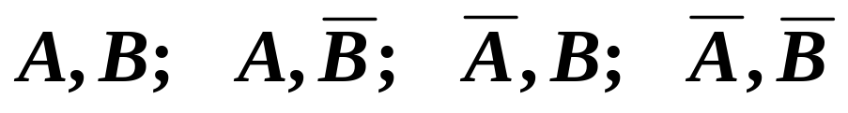
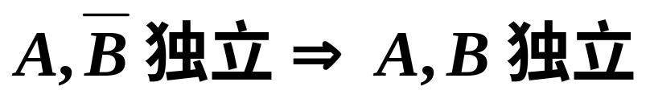
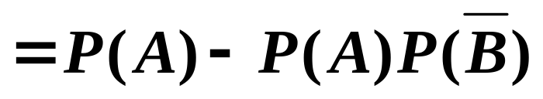
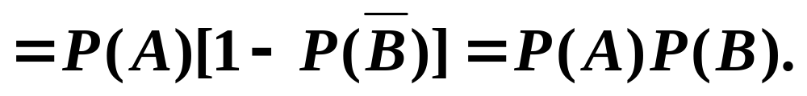
四对事件 任何一对相互独立,则其它三对也相互独立。
试证其一:
事实上,

Slide 11
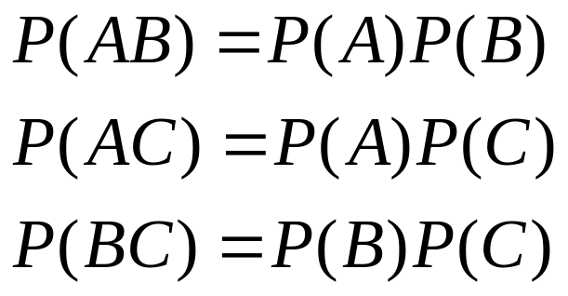

二、多个事件的独立性
将两事件独立的定义推广到三个事件：
定义
三事件 A, B, C 相互独立,是指：
(1)
(2)
注：1) 关系式 (1) (2) 不能互相推出；
2) 仅满足 (1) 式时,称 A, B, C 两两独立；
A, B, C 相互独立
A, B, C 两两独立

Slide 12
投票
最多可选1项
反例1 随机投掷编号为 1 与 2 的两个骰子,
事件 A 表示 1 号骰子向上一面出现奇数；
B 表示 2 号骰子向上一面出现奇数；
C 表示两骰子出现的点数之和为奇数。
你觉得 A，C 独立吗？
A
独立。
提交
B
不独立。

Slide 13




反例1 随机投掷编号为 1 与 2 的两个骰子,
事件 A 表示 1 号骰子向上一面出现奇数；
B 表示 2 号骰子向上一面出现奇数；
C 表示两骰子出现的点数之和为奇数。
则
但
本例说明 不能由 A, B, C 两两独立
A, B, C 相互独立

Slide 14
反例2 有一均匀的八面体, 各面涂有颜色如下：
1 2 3 4 5 6 7 8
R R R R
W W W W
Y Y Y Y
将八面体向上抛掷一次, 观察向下一面出现的颜色。
R 红色
W 白色
Y 黄色
设事件

Slide 15
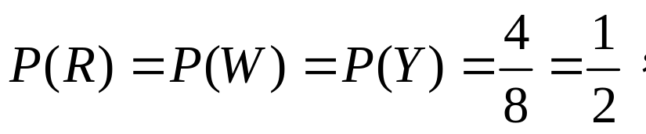
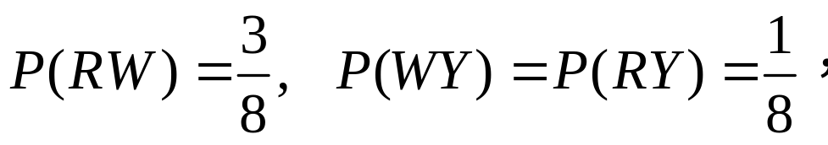
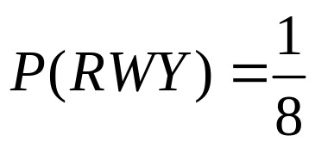

1 2 3 4 5 6 7 8
R R R R
W W W W
Y Y Y Y
则

Slide 16
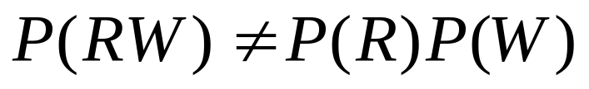
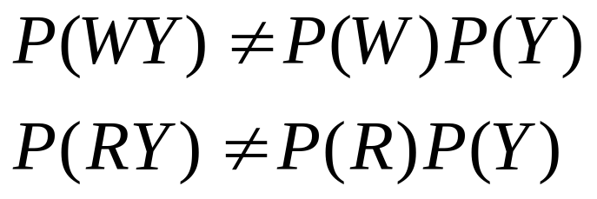
但
本例说明不能由关系式 (2) 推出关系式 (1)。

Slide 17
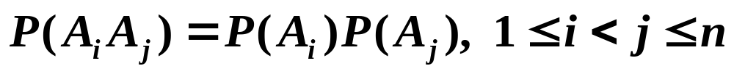
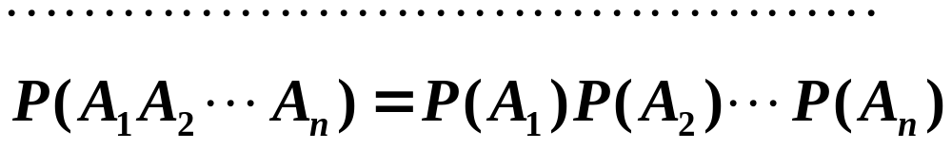

2、推广到 n 个事件的独立性定义, 可类似地得出:
定义
n 个事件 A₁, A₂, …, A_{n} 相互独立，是指：
称无穷多个事件相互独立，若其中任意有限多个事件都相互独立。
注：常由实际问题的意义判断事件的独立性。

Slide 18
3、多个事件独立的几个重要结论
(1) n 个事件独立的充要条件是任意取出其中的 k 个事件都是相互独立的.
特别,
n 个相互独立
两两独立
不一定

Slide 19
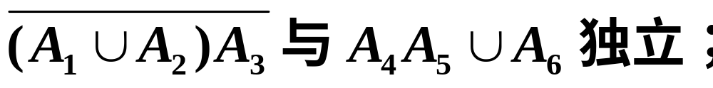

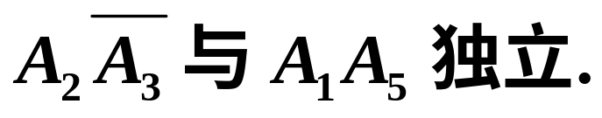
(2) 若 A₁, A₂, …, A_{n} 独立，则将他们任意分成 l 组，每一组中的事件经过任何运算产生一个新的事件，这样的 l 个新的事件相互独立.
例如：若 A₁, A₂, …,A₆ 独立，则

Slide 20
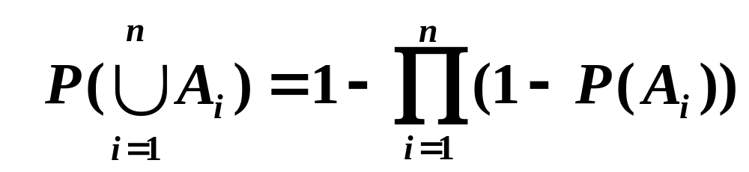
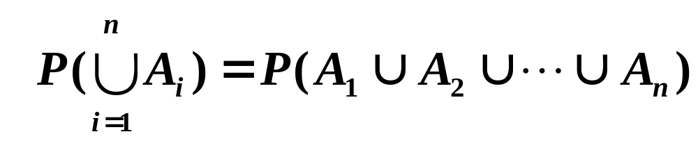
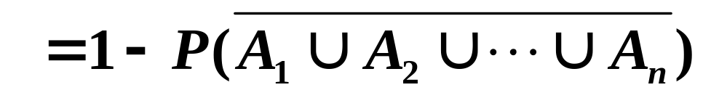
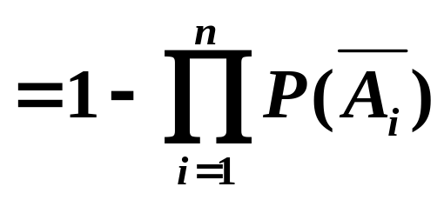
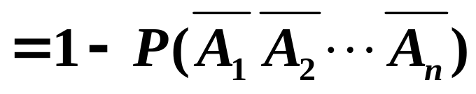
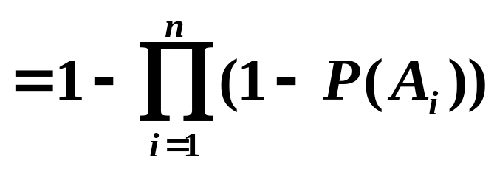
(3) 利用独立事件的性质计算其和事件的概率。
若 A₁, A₂,…,A_{n} 相互独立, 则
证：

Slide 21
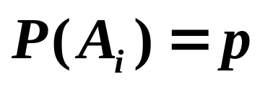
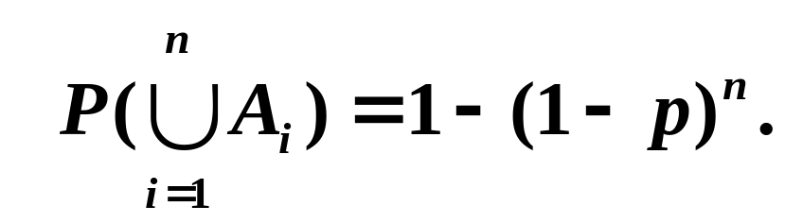
特别地，当 ，则

Slide 22
例 若每个人的呼吸道中有感冒病毒的概率为0.002,求在有1500人看电影的剧场中有感冒病毒的概率。
解: 以 A_{i} 表示事件“第 i 个人带有感冒病毒”
（i = 1, 2, …，1500），假定每个人是否带有感冒病毒是相互独立的，则所求概率为

Slide 23
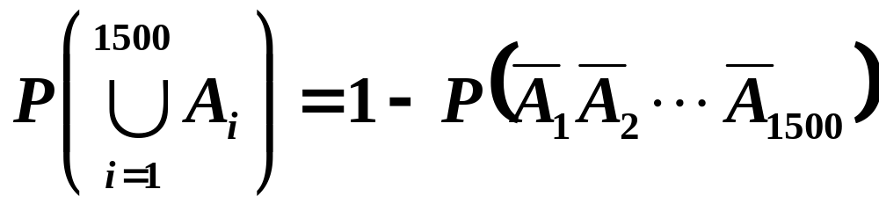


Slide 24
从这个例子可见，虽然每个带有感冒病毒的可能性很小，但许多聚集在一起时空气中含有感冒病毒的概率可能会很大，这种现象称为小概率事件的效应。卫生常识中,不让婴儿到人多的公共场所去就是这个道理。

Slide 25
对生活的启示：要想成功，坚持不懈地努力是非常重要的！
实例1：假设找到脾气相投伴侣的概率只有1%，只要肯花时间与450 位女性相亲，则至少有一位让你满意的概率高于 99%.
实例2：让猴子敲打打字机，并给它无限长的时间，总有一天猴子也能写出和莎士比亚的名著一模一样的作品。

Slide 26
投票
最多可选1项
例 甲、乙两人进行乒乓球比赛，每局甲胜的概率为 p，p>1/2。问对甲而言，采用三局二胜制有利，还是采用五局三胜制有利。设各局胜负相互独立。
你认为哪个更有利？
A
三局两胜
B
五局三胜
提交

Slide 27
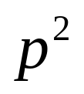
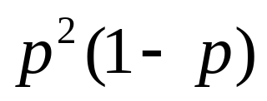
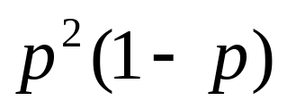
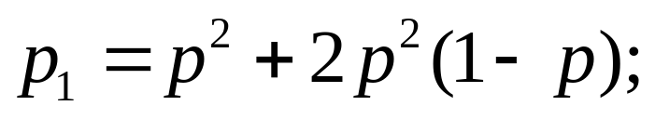
例 甲、乙两人进行乒乓球比赛，每局甲胜的概率为 p，p>1/2。问对甲而言，采用三局二胜制有利，还是采用五局三胜制有利。设各局胜负相互独立。
甲
甲
甲
乙
甲
乙
甲
甲

Slide 28
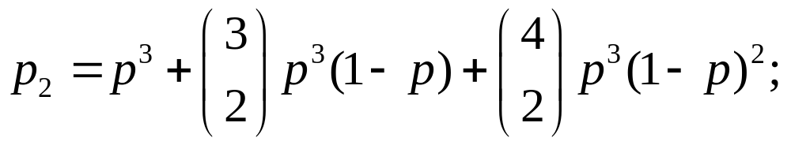
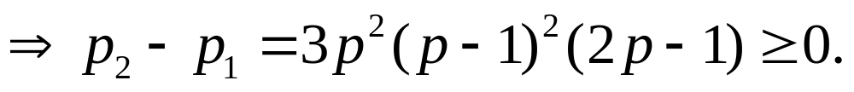
甲
甲
甲
甲
乙
甲
甲
乙
甲
甲
乙
甲

Slide 29
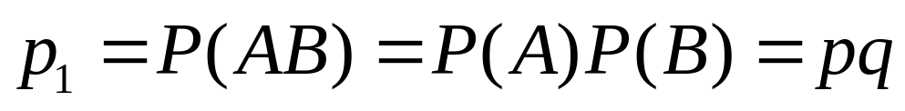
系统的可靠性问题
例 元件 A, B 正常工作的概率分别为 p, q，分别求下面两个电路正常工作的概率。（各元件能否正常工作是相互独立的）
(1)串联系统
A
B

Slide 30
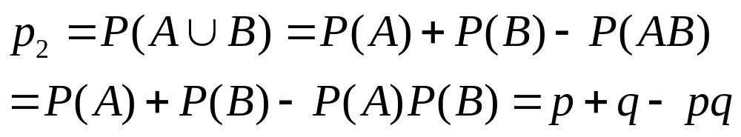
1
(2)并联系统
2

Slide 31
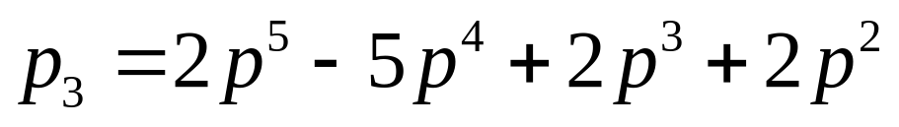
(3)桥式系统
A
D
C
B
E
每个元件正常工作的概率均为 p，且各元件能否正常工作是相互独立的.

Slide 32
四、试验的独立性
设 E₁, E₂ 为两个试验,假如试验 E₁ 的任一个结果与试验 E₂ 的任一个结果都是相互独立的,则称这两个试验独立.
可推广为 n 个试验独立的定义.如果这 n 个试验是相同的,则称其为 n 重独立重复试验。

Slide 33
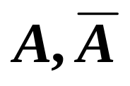
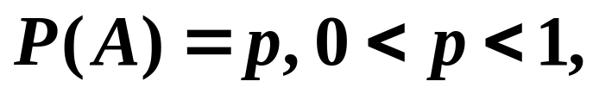
贝努里
伯努利概型
n 重伯努利 (Bernoulli) 试验是指：
n重独立重复试验
每次试验只有两个可能的结果：
且
相应的数学模型称为伯努利概型（贝努里概型）.

Slide 34
下面这些试验都是伯努利试验：
(1) 射击n次，每次只考察命中与不命中；
(2) 掷n个硬币，每个只考察出现正面与出现反面;
(3) 有放回地抽取n件产品，每件只考察是正品还是次品;
(4) 掷一颗骰子n次，①每次考察是否出现6点；
②每次考察出现偶数点还是奇数点;
(5) 有n台同样车床，观察每台车床是否发生故障.
…………

Slide 35
本节首先给出事件独立定义，然后给出独立事件性质定理及多个利用独立性概念方便地计算事件概率的实例。

Slide 36
第一章 小结
本章由六个概念（随机试验、样本空间、事件、
概率、条件概率、独立性），四个公式（加法公
式、乘法公式、全概率公式、贝叶斯公式）和两
个概型（古典概型、几何概型）组成。

Slide 37
作 业
习题1.5 3、9、16、24

